Slide 1



Étude comparative entre un CNN et un Vision Transformer pour la classification d’images
Réalisé par :
BELKHIRI Imane
CHETOUI Besma
BOUCHENAFA Nassira
Encadré par :
Mme.BAKALEM
  Framework : PyTorch
  Dataset : CIFAR-10

Slide 2


AGENDA
01
Introduction
02
Architecture Overview – CNN & Vision Transformer
03
Détails d’implementation – PyTorch, Dataset & Training
04
Resultats – précision, vitesse, paramètres
05
Analyse comparative – Forces & limites
06
Conclusion

Slide 3
Introduction
Avec l’essor du deep learning, la classification d’images a connu des avancées majeures grâce aux réseaux de neurones convolutifs (CNN). Récemment, les Vision Transformers (ViT) ont émergé comme une alternative en exploitant le mécanisme d’auto-attention issu du NLP.
L’objectif de ce mini-projet est de réaliser une étude comparative approfondie entre :
  un CNN classique
  un Vision Transformer (ViT)
La comparaison est effectuée sur le dataset CIFAR-10, en utilisant PyTorch, selon les critères de performance, complexité et efficacité.

Slide 4


Architecture Overview – CNN & Vision Transformer
1. Convolutional Neural Network (CNN)
Le CNN implémenté est un CNN personnalisé, composé de :
  couches convolutionnelles (Conv2D)
  fonctions d’activation ReLU
  couches de pooling (MaxPooling)
  couches fully connected pour la classification
Principe clé :
  Extraction locale de caractéristiques (bords, textures, formes)
  Partage de poids
  Invariance partielle à la translation

Slide 5
Architecture Overview – CNN & Vision Transformer
2. Vision Transformer (ViT)
Le Vision Transformer repose sur une approche radicalement différente :
  L’image est découpée en patches
  Chaque patch est projeté en un embedding
  Application du mécanisme de self-attention globale
  Un token [CLS] est utilisé pour la classification

Slide 6
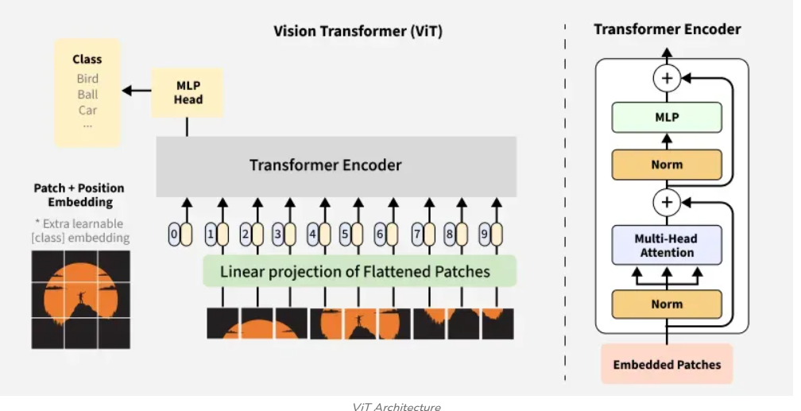
Architecture Overview – CNN & Vision Transformer

Slide 7
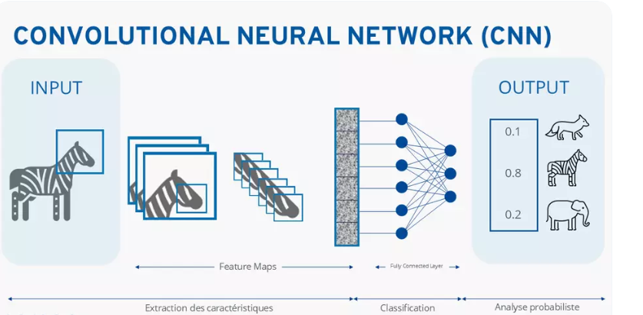
Architecture Overview – CNN & Vision Transformer

Slide 8

Implementation Details – PyTorch
1. Dataset
2. Prétraitement
3. Entraînement
4. Environnements
  Fonction de perte : CrossEntropyLoss
  Mesure l’erreur entre les prédictions du modèle et les vraies classes (très utilisée pour la classification).
  Optimiseur : Adam
  Algorithme qui ajuste automatiquement les poids du modèle pour minimiser la perte, rapide et efficace.
  Entraînement sur plusieurs epochs
  Le modèle voit tout le dataset plusieurs fois pour mieux apprendre et améliorer ses performances.
  Évaluation sur le test set à chaque epoch
  Permet de vérifier après chaque epoch si le modèle généralise bien (détecter overfitting / underfitting).
  Dataset : CIFAR-10
  60000 images RGB (32×32)
  10 classes
  Split : 50 000 train / 10 000 test
  Normalisation des images
  Conversion en tenseurs PyTorch
  DataLoader pour l’entraînement et le test
  GPU si disponible (CUDA)
  Implémentation modulaire et reproductible

Slide 9
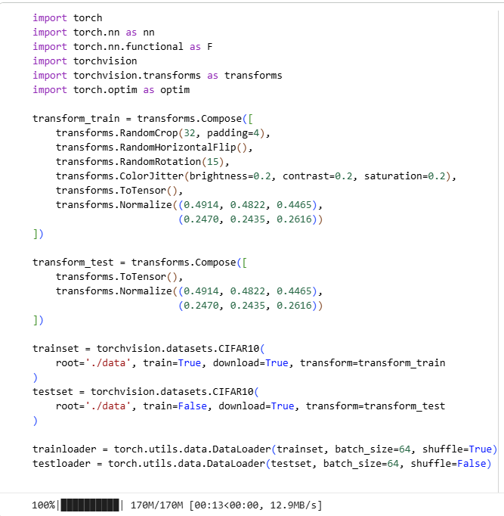
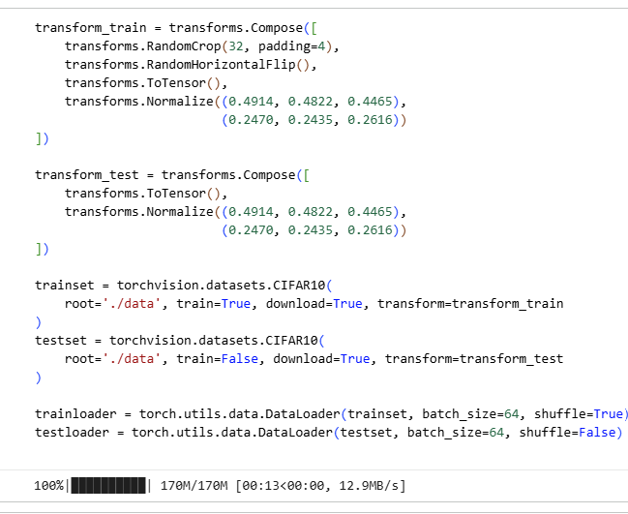
Préparation des Données et Configuration
POUR CNN
POUR ViT

Slide 10
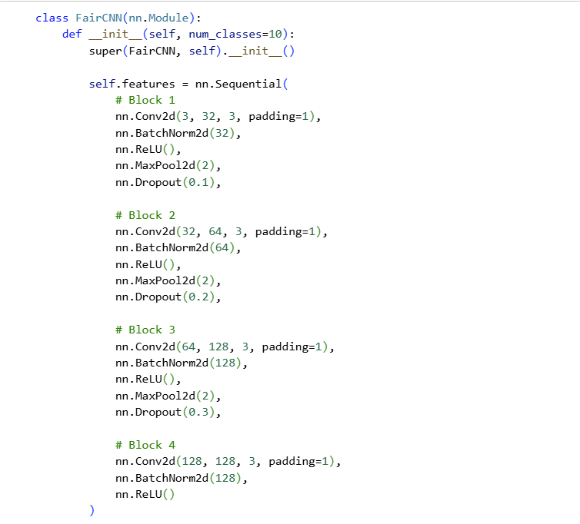
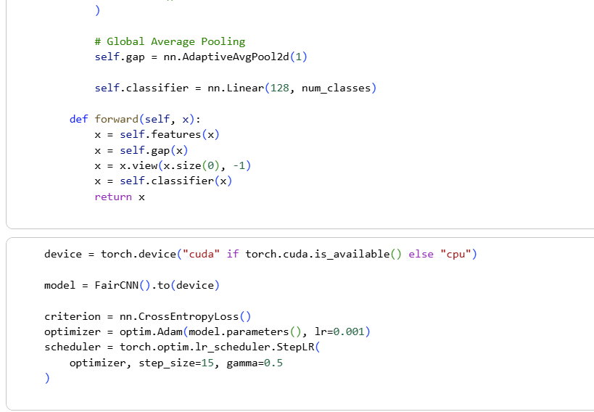
Entraînement et Analyse de l’Apprentissage
  POUR CNN :

Slide 11
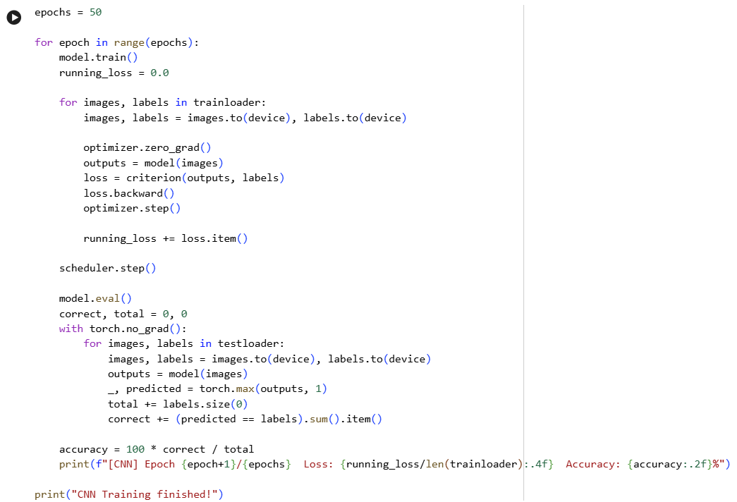

Slide 12
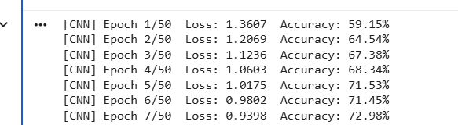
Analyse de l’apprentissage (CNN)
Progression :
L’entraînement du modèle s’est déroulé sur 50 époques, montrant une amélioration progressive des performances.
Évolution de la perte (Loss) :
La valeur de la fonction de perte a diminué de 1.36 à la première époque à 0.62 à la 50ᵉ époque, indiquant une convergence stable du modèle.
Évolution de la précision (Accuracy) :
L’accuracy est passée de 59.15 % au début de l’entraînement à environ 83 % en fin d’apprentissage.
Conclusion :
La diminution continue de la loss et l’augmentation de l’accuracy démontrent que le modèle apprend efficacement et généralise correctement sur le dataset CIFAR-10.

Slide 13
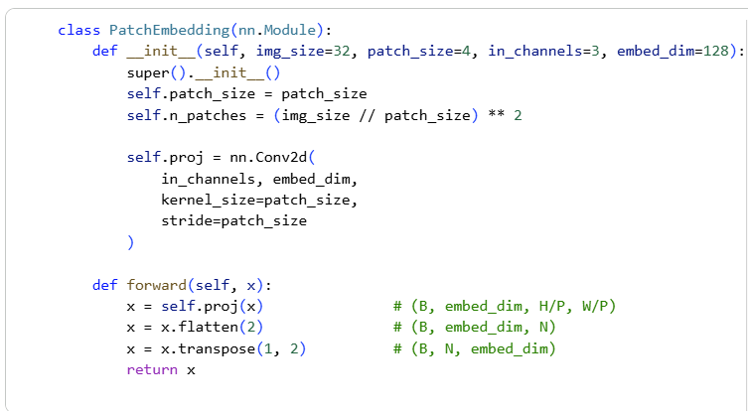
Entraînement et Analyse de l’Apprentissage
  POUR ViT::

Slide 14
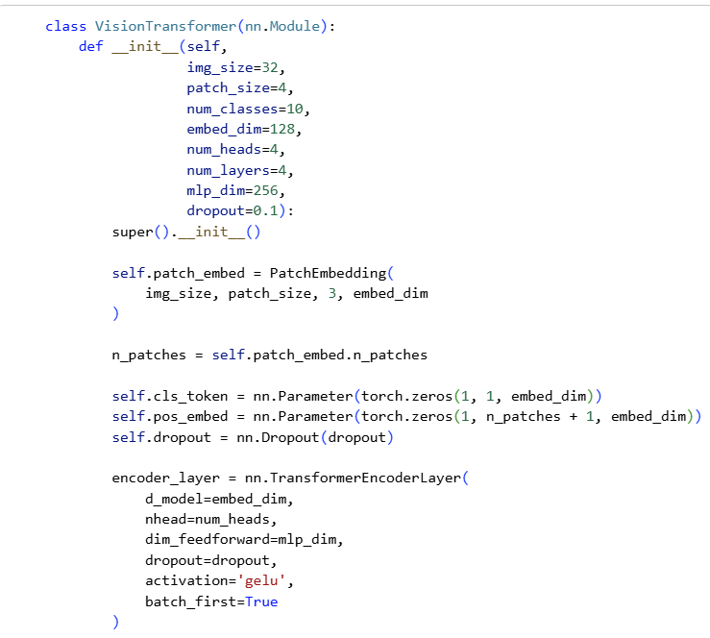
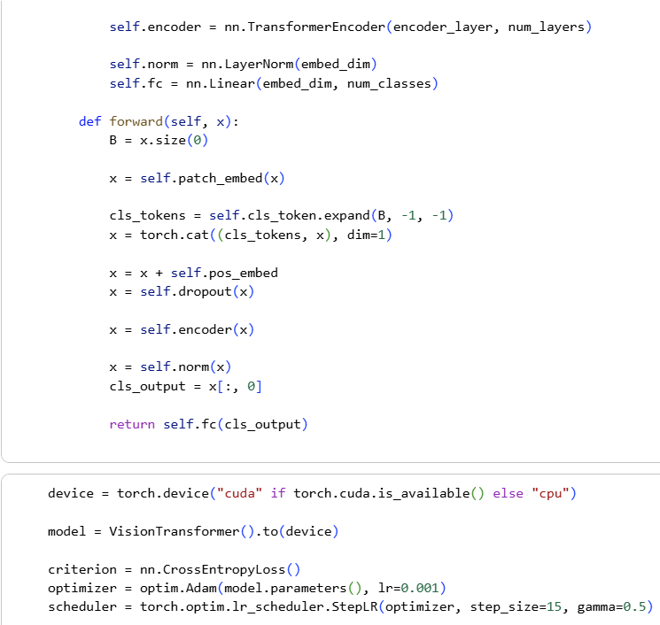
Suite de configuration :

Slide 15
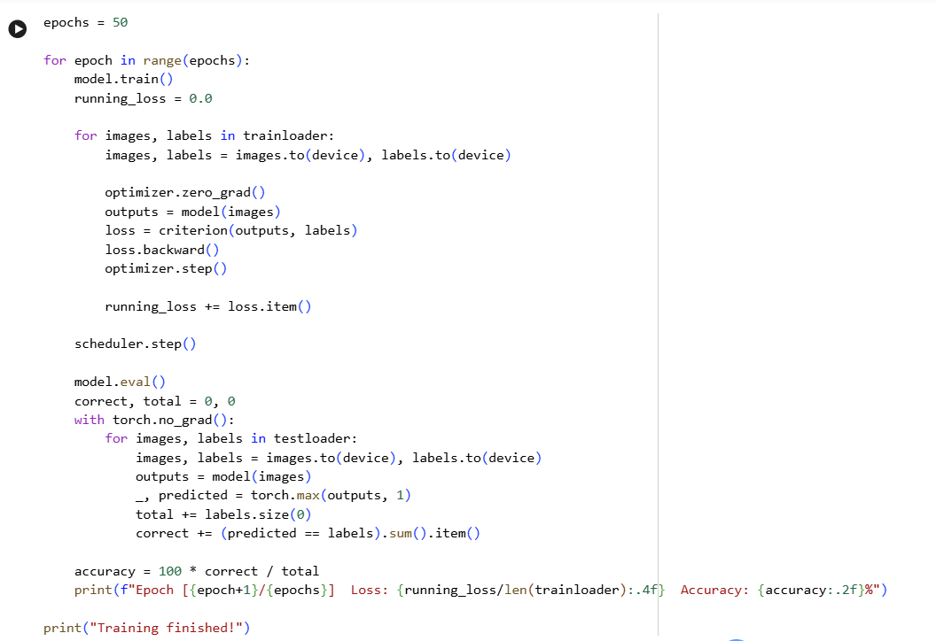

Slide 16
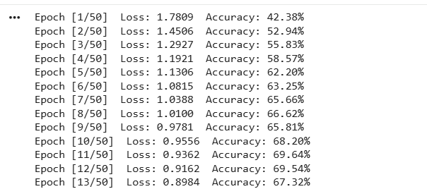
Analyse de l’apprentissage (CNN)
Progression :
L’entraînement du modèle ViT s’est déroulé sur 50 époques, avec une amélioration progressive des performances.
Évolution de la perte (Loss) :
La fonction de perte a diminué de 1.78 à la première époque à 0.44 à la 50ᵉ époque, indiquant une convergence stable du modèle.
Évolution de la précision (Accuracy) :
L’accuracy est passée de 42.38 % au début de l’entraînement à environ 80 % en fin d’apprentissage.
Conclusion :
La diminution régulière de la loss et l’augmentation de l’accuracy montrent que le Vision Transformer apprend efficacement, bien que sa convergence soit plus progressive que celle du CNN.

Slide 17


Experimental Results
Critères évalués :
  Accuracy sur le test set
  Temps d’entraînement
  Nombre de paramètres
Résultats observés :
Modèle
Accuracy
Temps d’entrainement
Paramètres
CNN
83.39%
Rapide
Faible à modéré
ViT
80.33%
Plus lent
Plus élevé

Slide 18
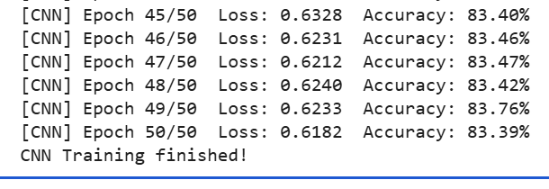
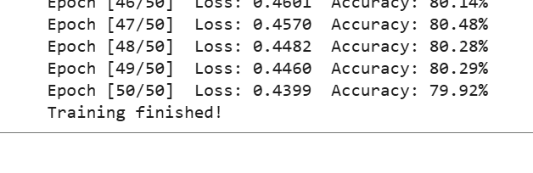
Comparative Analysis – CNN vs ViT
CNN – Points forts
  Très efficace sur petits datasets
  Moins coûteux en calcul
  Convergence rapide
  Architecture inductive adaptée aux images
ViT – Points forts
  Attention globale
  Excellente capacité de généralisation sur grands datasets
  Architecture flexible
CNN – Limites
  Champ réceptif local
  Difficulté à capturer des relations globales
ViT – Limites
  Besoin de grandes quantités de données
  Coût computationnel élevé
  Moins performant que CNN sur petits datasets comme CIFAR-10

Slide 19

Conclusion
Cette étude comparative montre que :
  Les CNN restent très performants et efficaces pour les datasets de taille modérée
  Les Vision Transformers offrent un potentiel supérieur mais nécessitent davantage de données et de ressources
Le choix entre CNN et ViT dépend donc :
  de la taille du dataset
  des ressources disponibles
  de la complexité de la tâche
Perspectives futures :
  Utilisation de modèles hybrides (CNN + Transformer)
  Entraînement sur des datasets plus larges

